Slide 1





EMPLOYEE ADVOCACY
PKP Seksi BK Humas
16 Agustus 2024

Slide 2


EMPLOYEE ADVOCACY
Merupakan bagian dari saluran komunikasi Kementerian Keuangan dalam mengisi ruang publik dengan informasi positif terkait Kementerian Keuangan dengan memberdayakan pegawai dalam mengamplifikasi konten terkait kebijakan Kementerian Keuangan dapat berupa mempublikasikan/ mempromosikan organisasi baik berupa pesan, kebijakan, maupun informasi lainnya melalui media sosial pribadi masing-masing pegawai.
Employee Advocacy dapatdilakukan dalam berbagai bentuk, baik online maupun offline. Namunsaluran yang digunakan dalam program Employee Advocacy Kemenkeu dari tahun 2022 adalah media sosial.

Slide 3
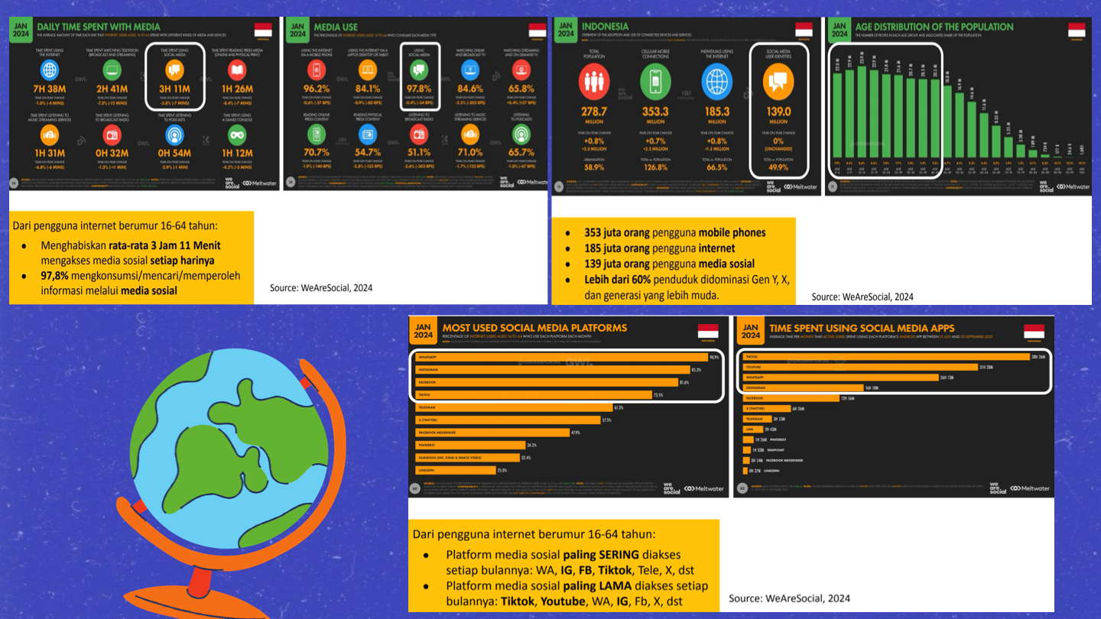

Slide 4
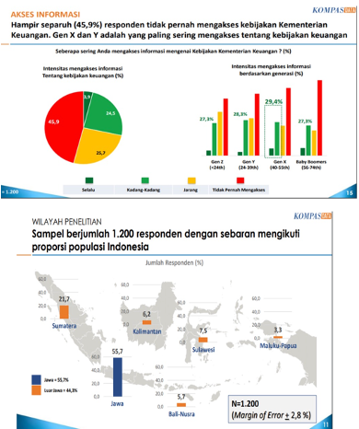


MENGAPA EA?
Hasil penelitian Biro KLI dan Kompas menunjukkan pesan dari Kemenkeu dan Unit eselon 1 belum mampu menjangkau mayoritas penduduk Indonesia, baik sendiri-sendiri maupun kolaborasi. Oleh sebab itu, tahun 2022 dikenalkan program Employee Advocacy.
Secara tidak langsung dengan adanya EA dapat menekan adanya pemberitaan negatif, masyarakat dapat terdukasi dengan informasi yang valid.

Slide 5

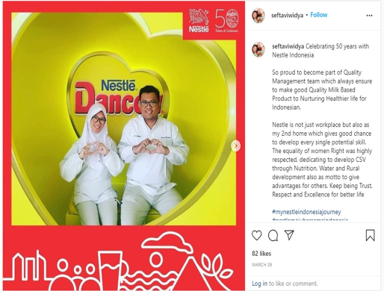

PROGRAM SERUPA
Program Employee Advocacy sudah diterapkan oleh berbagai organisasi baik di Indonesia maupun di dunia. Penerapan program tersebut memberikan dampak positif bagi organisasi berupa:
1.Peningkatan jangkauan pesan
2.Peningkatan engagement pegawai dan organisasi
3.Peningkatan kinerja keuangan
4.Peningkatan awareness pegawai terhadap produk
dan kebijakan pegawai
5. Pegawai makin memahami arah dari organisasi
6. Organisasi yang memiliki employee engagement
tinggi mengungguli organisasi yang tidak memiliki engagement

Slide 6



PROGRAM OPTIMALISASI EMPLOYEE ADVOCACY 2024
Dukungan Pimpinan dan Edukasi Pegawai
Monitoring dan Optimalisasi Tim EA DJBC
Penyebarluasan info Employee Advocacy
Pelaporan dan Evaluasi

Slide 7


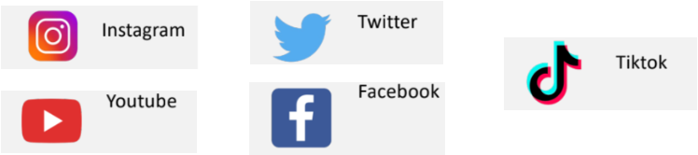
MEKANISME IMPLEMENTASI
ALTERNATIF 1
ALTERNATIF 2
POSTING KONTEN YANG TELAH DISIAPKAN OLEH BIRO KLI MAUPUN PEMANGKU TUGAS LAIN
MEMBERIKAN LIKE/KOMEN/SHARE PADA AKUN- AKUN YANG TELAH DITENTUKAN DALAM PANDUAN
ALTERNATIF 3
MENYUSUN KONTEN DAN CAPTION/TAKARIR SENDIRI
pada media sosial masing-masing berdasarkan panduan yang diberikan

Slide 8
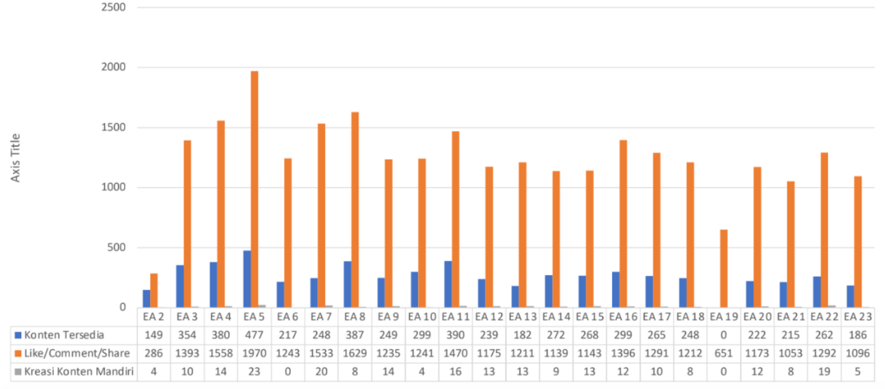
REKAPITULASI AKTIVASI EA TAHUN 2023

Slide 9
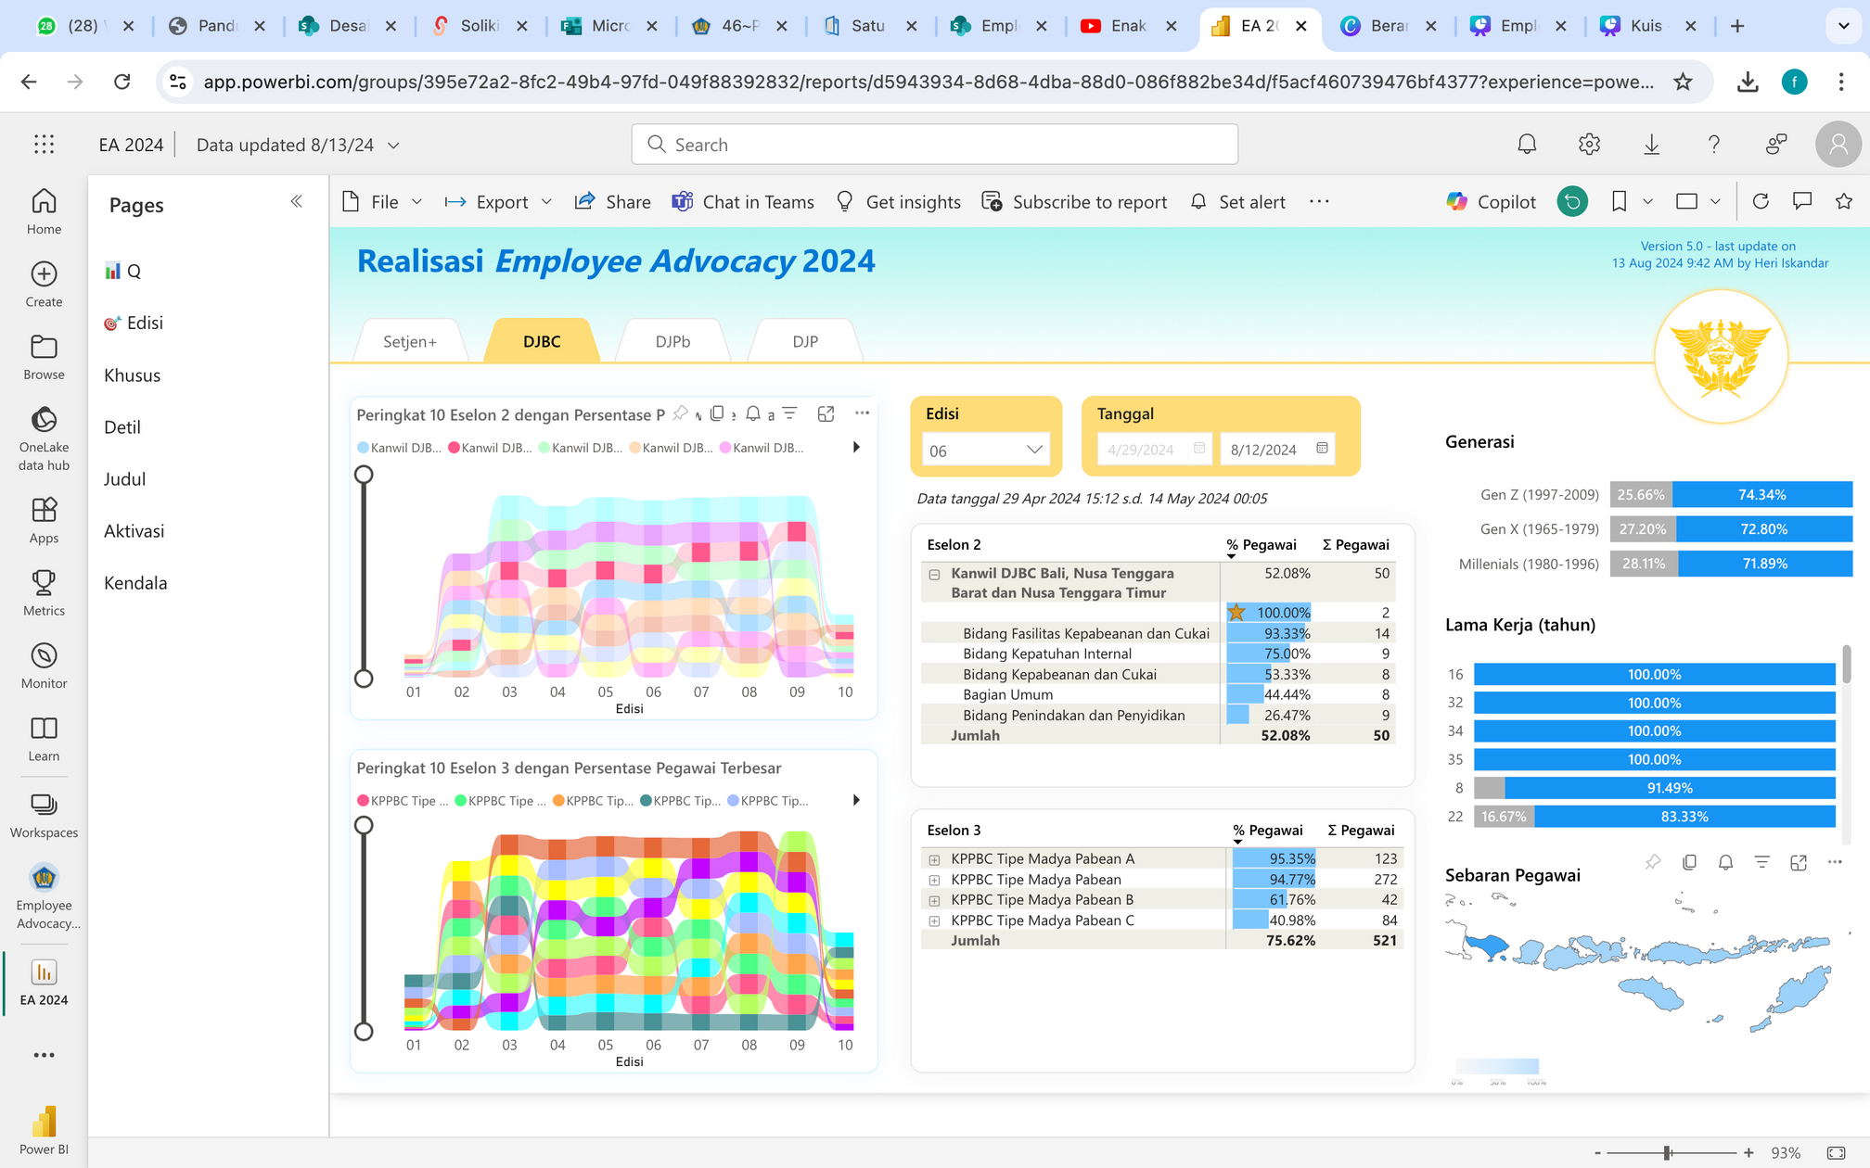
TAMPILAN REKAPITULASI EA - AKUN POWER BI

Slide 10

REKAP CAPAIAN EA KANWIL DJBC BALI, NTB DAN NTT
EDISI 1
EDISI 2
EDISI 3
14,89%
39,36%
43,62%
EDISI 4
EDISI 5
EDISI 6
45,74%
48,94%
51,06%
EDISI 7
EDISI 8
EDISI 9
48,94%
52,13%
47,87%

Slide 11

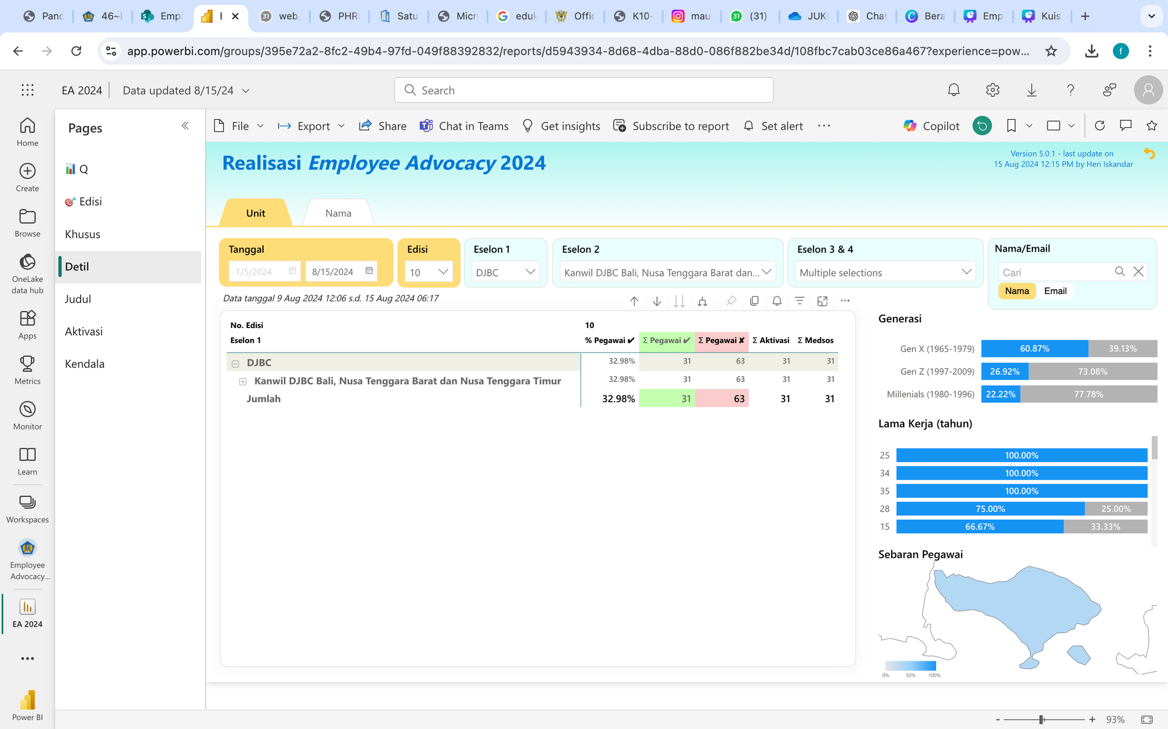

REKAPITULASI SEMENTARA EDISI-10
PER 15 AGUSTUS 2024
SEGERA AKTIVASI EDISI 10
(09 - 23 AGUSTUS 2024)

Slide 12
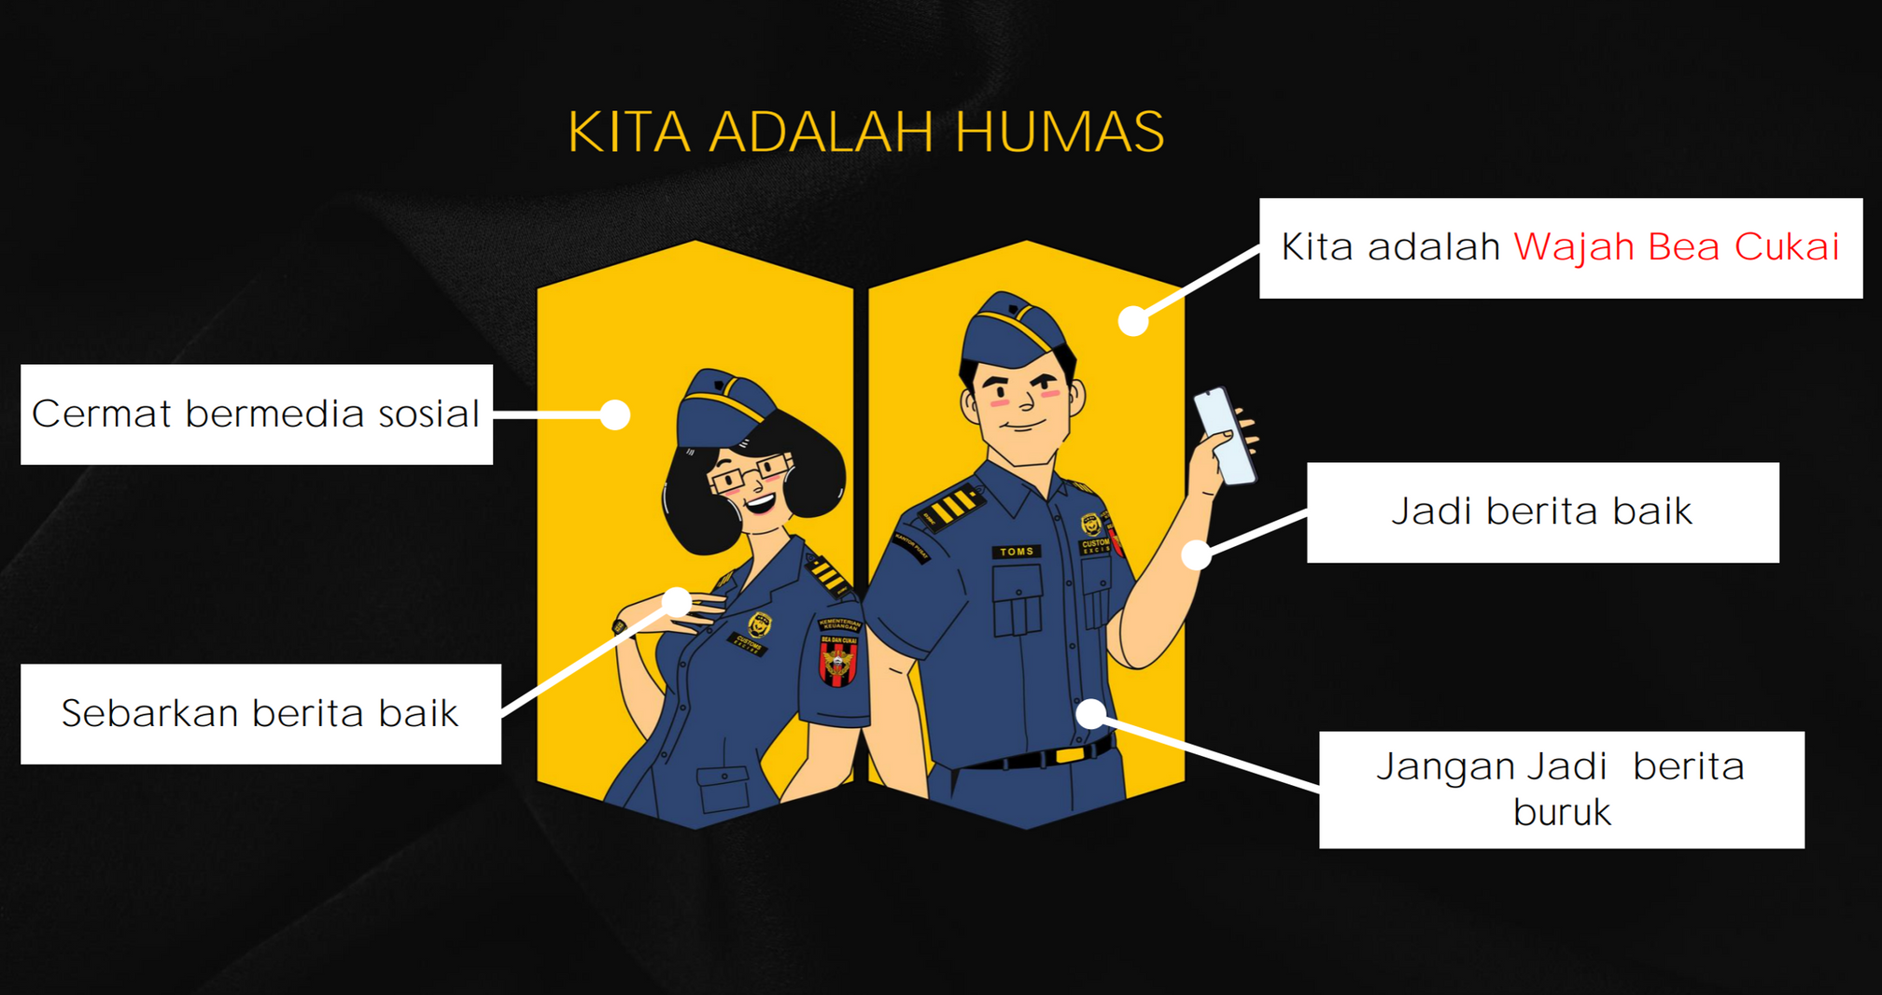

Slide 13



TERIMA KASIH

Slide 14


PENGUMUMAN!
PEJABAT/PEGAWAI DENGAN TINGKAT AKTIVASI EA TERBANYAK DAN LENGKAP (EDISI 1-10) PER 13 AGUSTUS 2024
HARI MURDIYANTO
YACOBUS AGUS WAHYUDIONO
IMELDA T. ALAMSYAH
I NYOMAN P. CANDRA
WIYANTO

